Slide 1
惑星大気大循環モデル DCPAM 概要
高橋芳幸¹,
地球流体電脳倶楽部 dcmodel プロジェクト
1.神戸大学大学院理学研究科

Slide 2
DCPAM の設計方針と現状
DCPAM は dcmodel の一部として, 次のようなモデルを目指して開発中.
  様々な惑星の大気を一つのモデルで計算.
    完成しているわけではないが.
  他のモデルと共通のライブラリを使用,
    入出力は gtool を使用, スペクトル変換には spmodel library (spml) を使用 (内部で ispack を使用),
    dcmodel の他のモデルを使った経験のある人には, 計算内容を知る敷居が下がることを期待.
  計算内容に関する文書を付属,
    何を計算しているのかがわかるように / 学べるように.
    努力中.

Slide 3
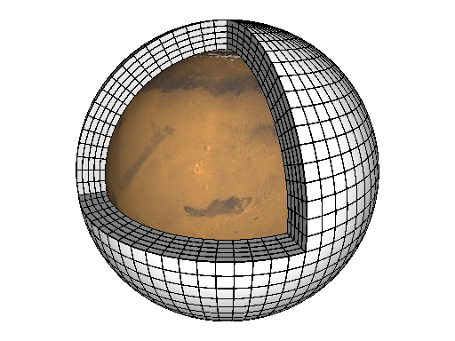
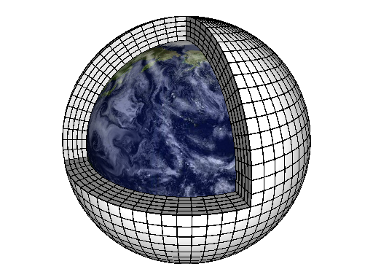
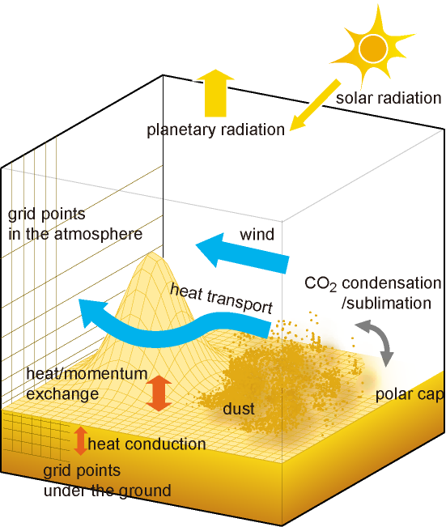
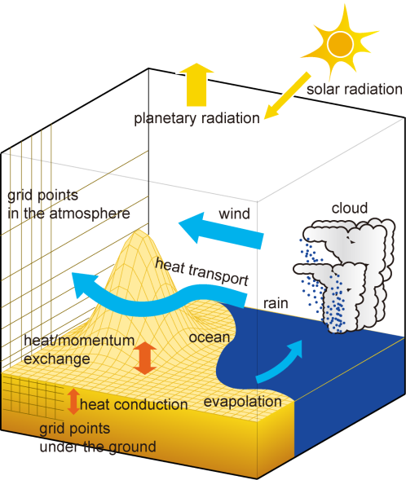
モデル概要
移流過程
  プリミティブ方程式系
    鉛直静水圧近似
放射過程
  地球放射モデル
  火星放射モデル
  灰色放射モデル
乱流混合過程
  Mellor and Yamada (1982) level 2 or 2.5
  乾燥対流調節 (Manabe, 1965)
  バルク法に依る地表面フラックス評価 (Louis et al., 1982; Beljaars and Holstlag, 1991)
凝結過程
  Relaxed Arakawa-Schubert (1992)
  大規模凝結
  湿潤対流調節 (Manabe, 1965)
雲モデル
地表面過程
  土壌熱伝導モデル
  バケツモデル (Manabe, 1969)
火星
地球

Slide 4
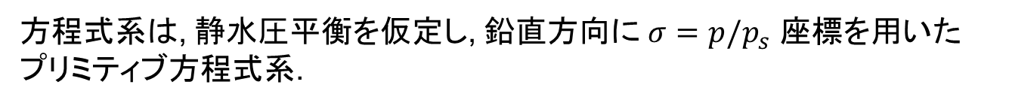
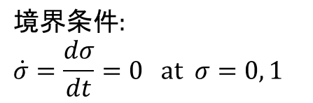
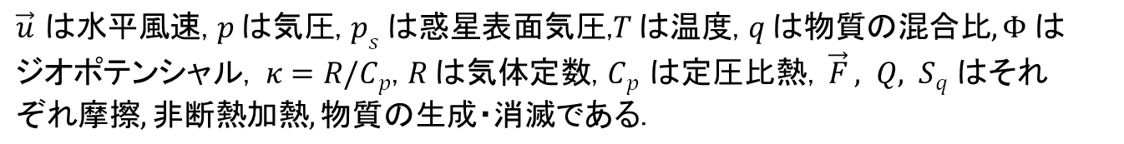
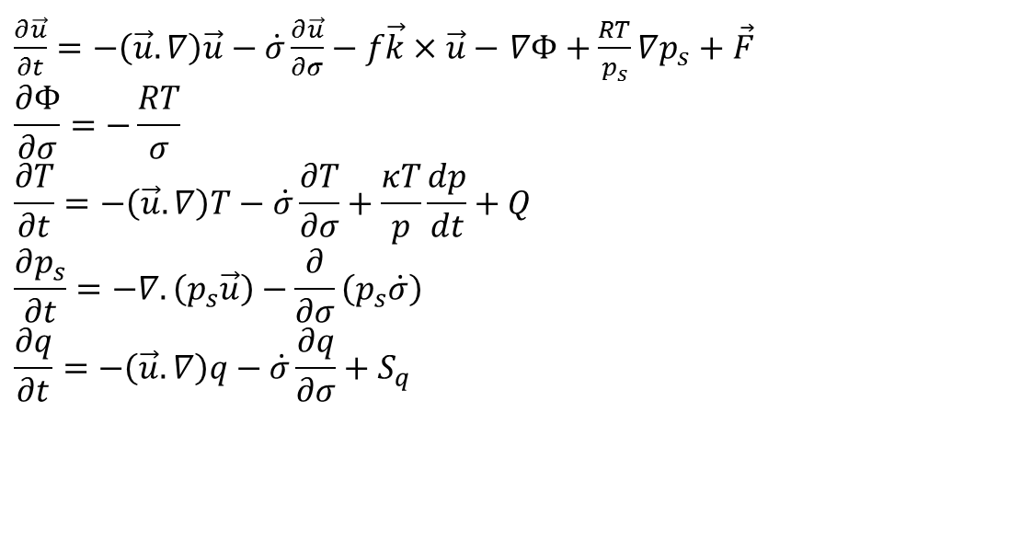
モデル概要: プリミティブ方程式系
方程式系は, 静水圧平衡を仮定し, 鉛直方向に $σ=p/p_{s}$ 座標を用いた
プリミティブ方程式系.
$\frac{∂\vec{u}}{∂t}=−\left(\vec{u}.∇\right)\vec{u}−\dot{σ}\frac{∂\vec{u}}{∂σ}−f\vec{k}×\vec{u}−$ $∇Φ+\frac{RT}{p_{s}}∇p_{s}+\vec{F}$
$$\frac{∂Φ}{∂σ}=−\frac{RT}{σ}$$
$$\frac{∂T}{∂t}=−\left(\vec{u}.∇\right)T−\dot{σ}\frac{∂T}{∂σ}+\frac{κT}{p}\frac{dp}{dt}+Q$$
$$\frac{∂p_{s}}{∂t}=−∇.\left(p_{s}\vec{u}\right)−\frac{∂}{∂σ}\left(p_{s}\dot{σ}\right)$$
$$\frac{∂q}{∂t}=−\left(\vec{u}.∇\right)q−\dot{σ}\frac{∂q}{∂σ}+S_{q}$$
$$境界条件\text{:}$$
$$\dot{σ}=\frac{dσ}{dt}=0 \text{at} σ=0, 1$$
$$\vec{u} は水平風速\text{, }p は気圧\text{, }p_{s} は惑星表面気圧\text{,} T は温度\text{, }q は物質の混合比, Φ は$$
$ジオポテンシャル\text{, } κ=R/C_{p}\text{, }R は気体定数\text{, }C_{p}$ は定圧比熱, $\vec{F} , Q, S_{q} はそれ$
$$ぞれ摩擦, 非断熱加熱, 物質の生成・消滅である\text{.}$$

Slide 5
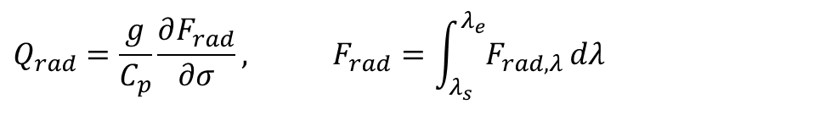

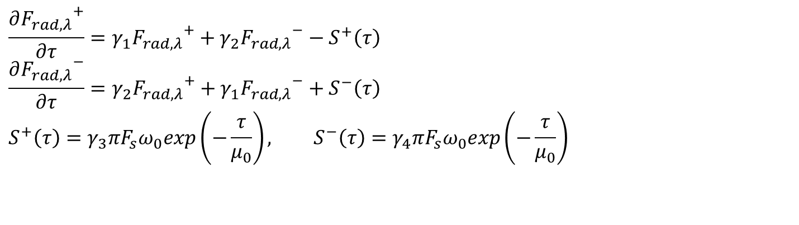
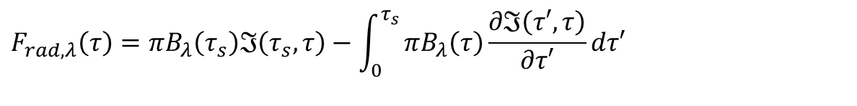
モデル概要: 放射過程
$$Q_{rad}=\frac{g}{C_{p}}\frac{∂F_{rad}}{∂σ}, F_{rad}=\int_{λ_{s}}^{λ_{e}}{F_{rad,λ}}dλ$$
$$τ は光学的厚さ,$$
$$ℑ\left(τ′,τ\right) はτ^{′},τ 間$$
$の透過率$, $F^{+}, F^{−}$
$$はそれぞれ上向$$
$$き, 下向きフラッ$$
$$クス, γ_{1,2,3,4}は係$$
$数$（詳細は, 例え
ば, Toon et al.
(1989) を参照の
こと）,${ μ}_{0}, { F}_{s} は$
$$太陽天頂角の余$$
$弦$, 太陽放射フ
ラックスであり,
$$ω_{0} は一次散乱$$
$アルベドであ$る$.$
散乱のない大気に対する放射伝達方程式:
$$F_{rad,λ}\left(τ\right)=πB_{λ}\left(τ_{s}\right)ℑ\left(τ_{s},τ\right)−\int_{0}^{τ_{s}}{πB_{λ}\left(τ\right)\frac{∂ℑ\left(τ′,τ\right)}{∂τ′}dτ′}$$
射出のない散乱吸収大気に対する放射伝達方程式
$$\frac{∂{F_{rad,λ}}_{}^{+}}{∂τ}=γ_{1}{F_{rad,λ}}_{}^{+}+γ_{2}{F_{rad,λ}}_{}^{−}−S_{}^{+}\left(τ\right)$$
$$\frac{∂{F_{rad,λ}}_{}^{−}}{∂τ}=γ_{2}{F_{rad,λ}}_{}^{+}+γ_{1}{F_{rad,λ}}_{}^{−}+S_{}^{−}\left(τ\right)$$
$$S^{+}\left(τ\right)=γ_{3}πF_{s}ω_{0}exp\left(−\frac{τ}{μ_{0}}\right), S^{−}\left(τ\right)=γ_{4}πF_{s}ω_{0}exp\left(−\frac{τ}{μ_{0}}\right)$$

Slide 6
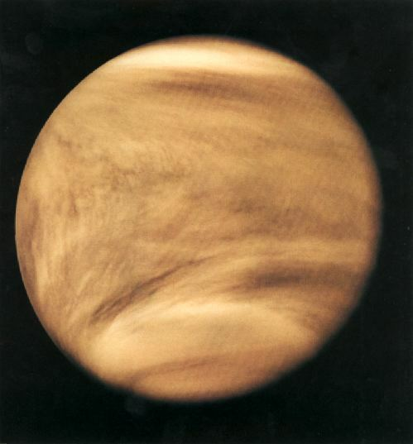
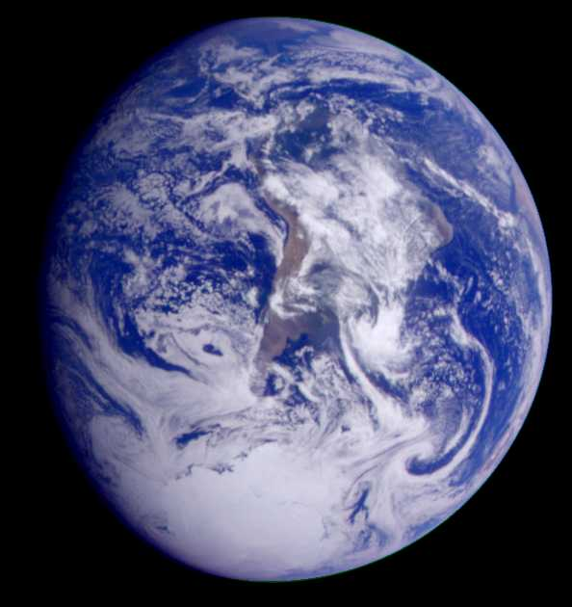
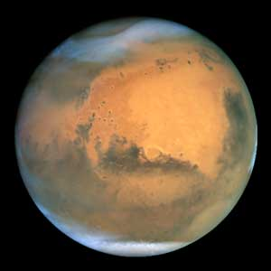
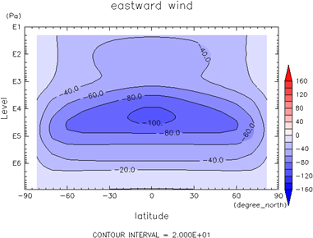
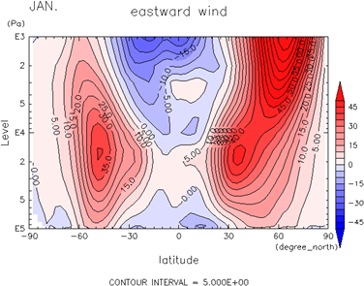
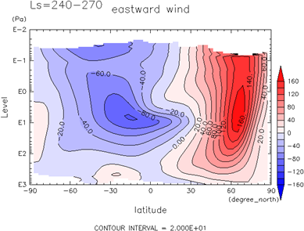
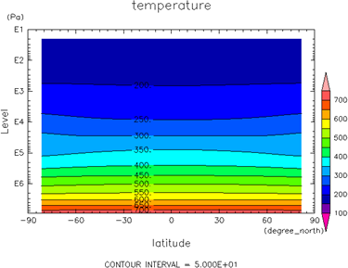
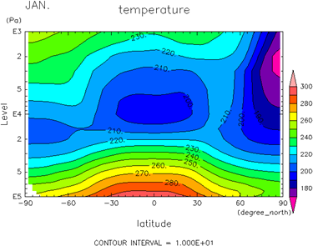
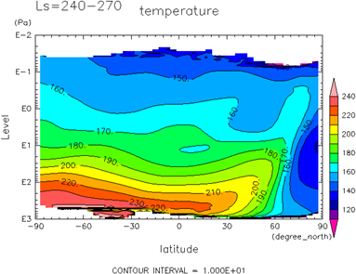
DCPAM による計算例 その 1：
金星, 地球, 火星計算
金星
地球
火星
（簡単強制計算）
東西風
気圧
90°S
Eq.
90°N
90°S
Eq.
90°N
90°S
Eq.
90°N
温度
気圧
90°S
Eq.
90°N
90°S
Eq.
90°N
90°S
Eq.
90°N
緯度
緯度
緯度
注意: 色の付け方と縦軸は図によって異なる.

Slide 7
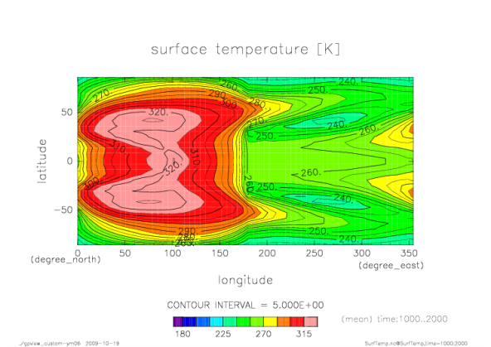
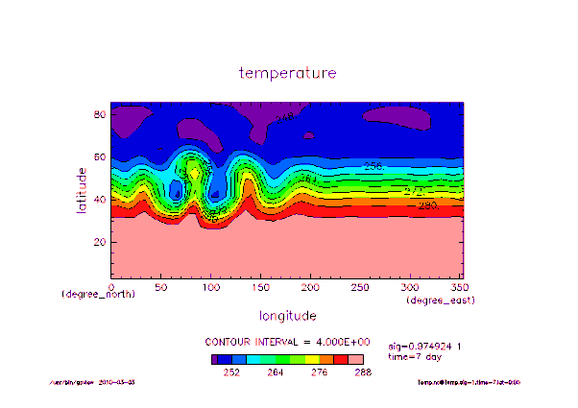
DCPAM による計算例 その 2：
仮想惑星計算, 理想条件計算
仮想惑星の計算
  水惑星計算
  同期回転惑星の計算
理想的条件における数値計算
  強制なし計算
    傾圧不安定波動計算 (Polvani et al., 2004)
  力学コア実験 (Held and Suarez, 1994)
同期回転惑星の計算
Tiime mean Surface temperature, T21L16
傾圧不安定波動計算
Temperature at lowest level at 7th day, T21L20

Slide 8
より詳しく知るためには
続くチュートリアルで体験してみてください.
または, ウェブページを参照してください.
http://www.gfd-dennou.org/library/dcpam/
ソースコードもこちらからダウンロードできます.

